Slide 1

Отзыв
о практической подготовке
по специальности 09.02.07 Информационные системы и программирование
Подготовили студенты
Чугунов Павел
Каменский Дмитрий
Буроменский Никита
группы ИСП-411-Д
Январь, 2022

Slide 2
Место прохождения практики
РосГидроМет
Федеральная служба по гидрометеорологии и мониторингу окружающей среды в своей деятельности руководствуется Конституцией Российской Федерации, федеральными конституционными законами, федеральными законами, указами и распоряжениями Президента Российской Федерации, постановлениями и распоряжениями Правительства Российской Федерации, нормативными правовыми актами Министерства природных ресурсов и экологии Российской Федерации, а также другими нормативными и правовыми актами.

Slide 3
Стратегическими целями Росгидромета в свете реализации поручений руководства страны являются:
обеспечение защищенности жизненно важных интересов личности, общества и государства от воздействия опасных природных явлений, изменений климата (обеспечение гидрометеорологической безопасности);
обеспечение потребностей населения, органов государственной власти, секторов экономики, Вооруженных Сил Российской Федерации, Единой государственной системы предупреждения и ликвидации чрезвычайных ситуаций в гидрометеорологической, гелиогеофизической информации, а также в информации о состоянии окружающей среды, ее загрязнении;

Slide 4
Гидрометеорологическое обеспечение деятельности Российской Федерации в Арктике, Антарктике (в районе действия Договора об Антарктике) и Мировом океане.
Государственный надзор за проведением работ по активному воздействию на метеорологические и другие геофизические процессы на территории Российской Федерации,
Государственный мониторинг атмосферного воздуха.
Лицензирование отдельных видов деятельности, отнесённых к компетенции Службы в соответствии с законодательством Российской Федерации.

Slide 5
Структура предприятия
Территориальная структура Росгидромета практически совпадает с контурами федеральных округов России. В настоящее время в состав Службы входят семь территориальных органов — департаментов Росгидромета по федеральным округам:
Департамент Росгидромета по Дальневосточному федеральному округу (Департамент Росгидромета по ДФО),
Департамент Росгидромета по Приволжскому федеральному округу (Департамент Росгидромета по ПФО),
Департамент Росгидромета по Северо-Западному федеральному округу (Департамент Росгидромета по СЗФО),

Slide 6
Департамент Росгидромета по Сибирскому федеральному округу (Департамент Росгидромета по СФО),
Департамент Росгидромета по Уральскому федеральному округу (Департамент Росгидромета по УФО),
Департамент Росгидромета по Центральному федеральному округу (Департамент Росгидромета по ЦФО),
Департамент Росгидромета по Южному и Северо-Кавказскому федеральному округу (Департамент Росгидромета по ЮФО и СКФО),

Slide 7
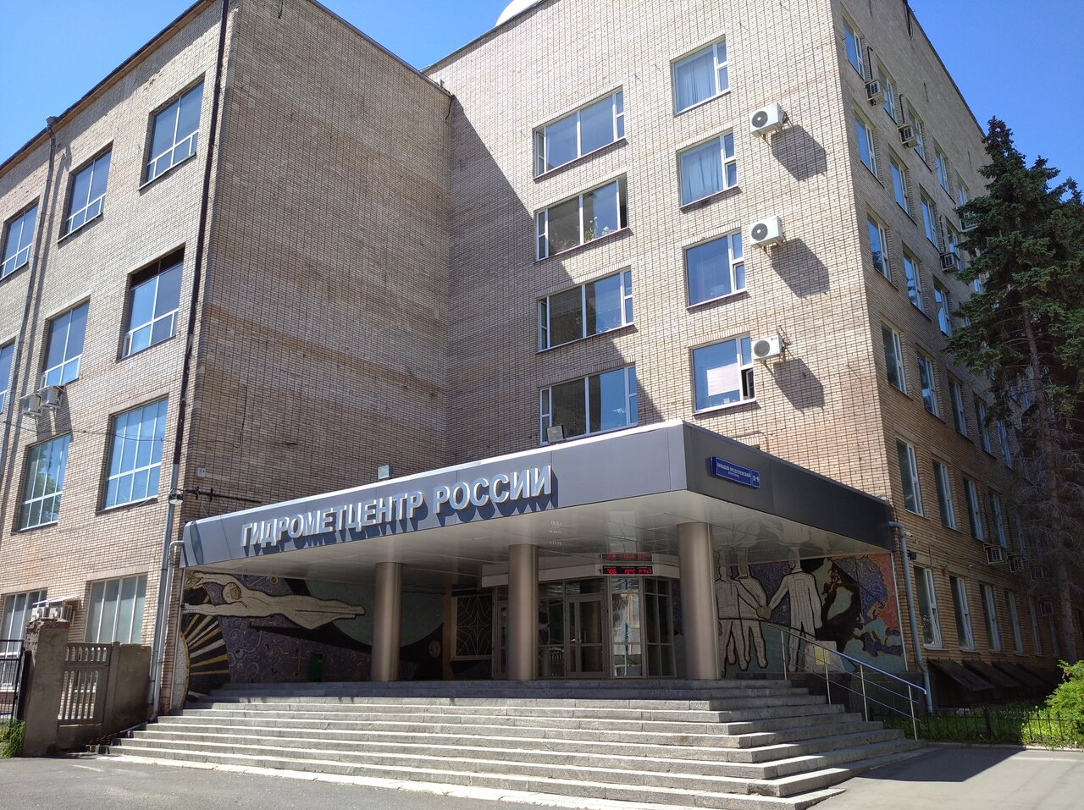
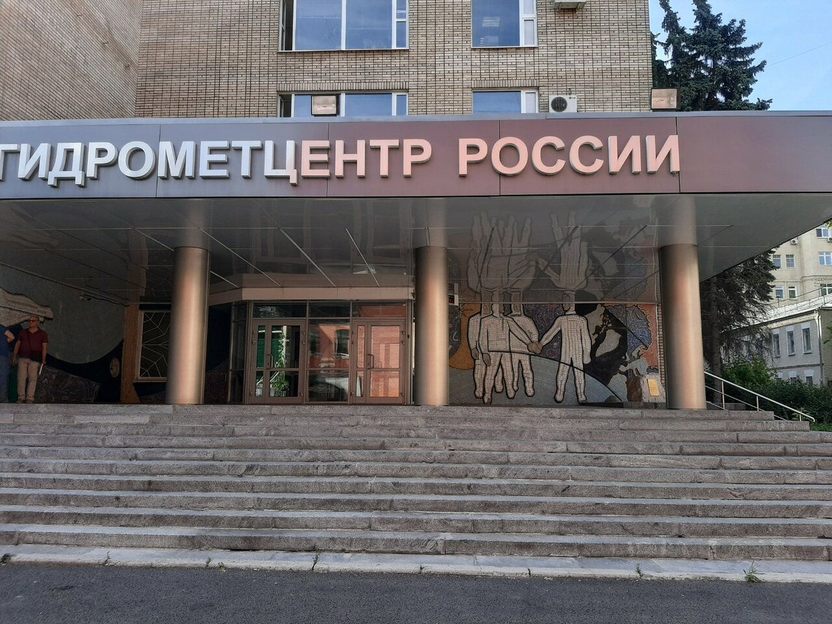
Фото места прохождения практики:

Slide 8
Должностные обязанности
Проведение видеоконференций.
Планирование ВКС на СМS (Cisco Meeting Server).
Работа с записями ВКС. ( Cond + CMS )

Slide 9
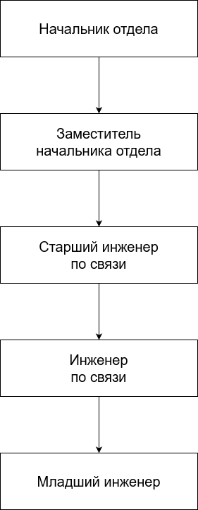
Структура отдела

